Slide 1
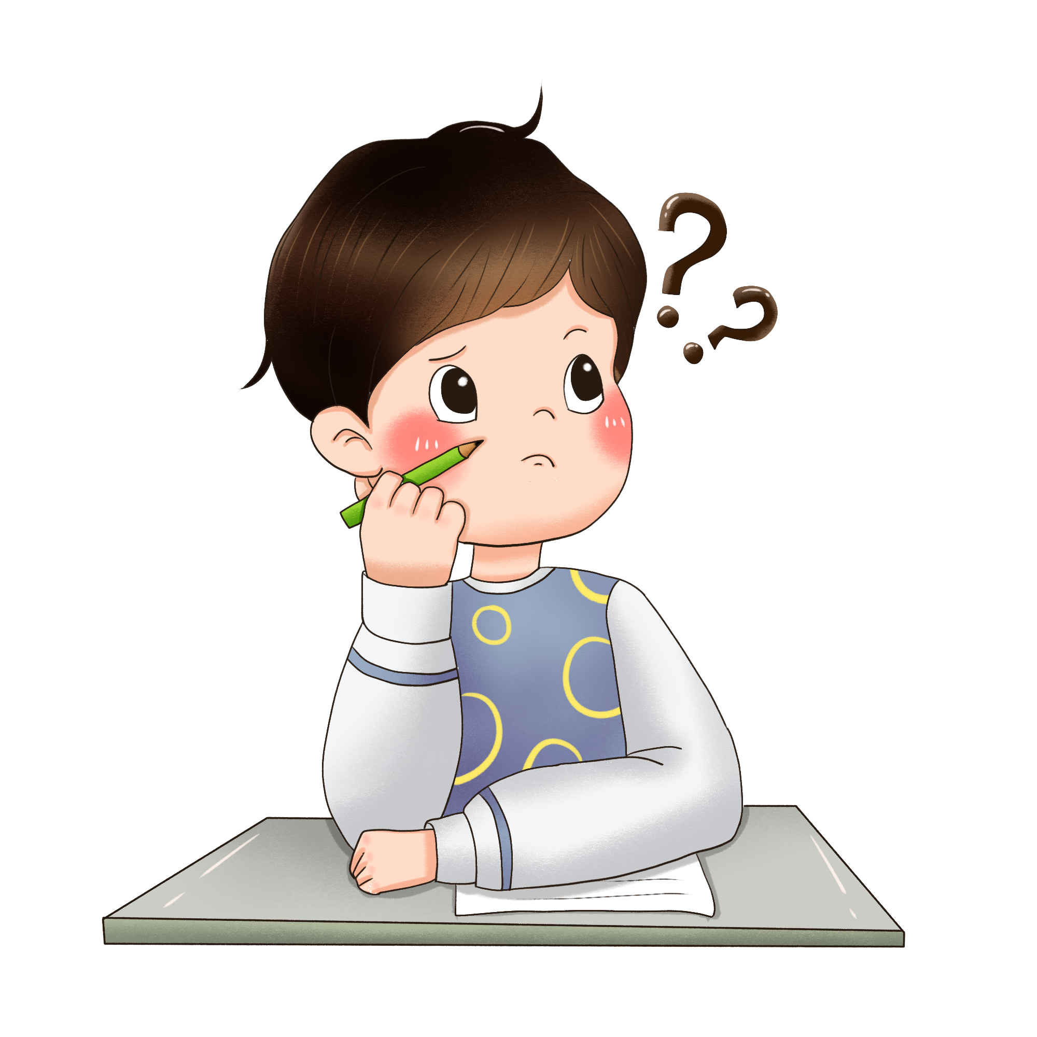
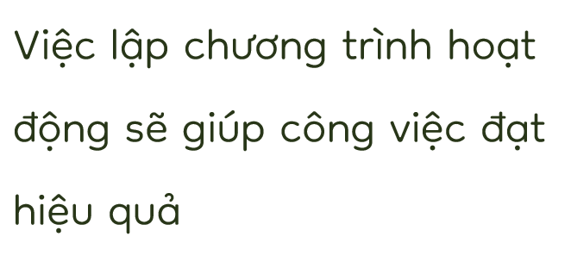

Slide 3
Sắp tới, trường ta sẽ tổ chức
những hoạt động tập thể nào?

Slide 4
TẬP LÀM VĂN

Slide 5
MỤC TIÊU:
Lập được một chương trình hoạt động tập thể theo 5 hoạt động gợi ý trong SGK (hoặc một hoạt động đúng chủ điểm đang học, phù hợp với thực tế địa phương)

Slide 7
Khi xây dựng chương trình công tác của liên đội trong năm học, Ban chỉ huy liên đội trường em dự kiến tổ chức một số hoạt động sau đây:

Slide 8
Khi xây dựng chương trình công tác của liên đội trong năm học, Ban chỉ huy liên đội trường em dự kiến tổ chức một số hoạt động sau đây:
1. Hội trại Chúng em tiếp bước theo Đoàn (nhân kỉ niệm Ngày thành lập Đoàn Thanh niên Cộng sản Hồ Chí Minh 26/3).
2. Thi nghi thức Đội.
3. Triển lãm về các chủ đề: Bảo vệ môi trường, Yêu hòa bình, Uống nước nhớ nguồn…
4. Quyên góp ủng hộ thiếu nhi và nhân dân các vùng bị thiên tai.
5. Gặp gỡ, giao lưu với học sinh các trường kết nghĩa hoặc với các bạn thiếu nhi quốc tế đang sống và học tập ở Việt Nam.

Slide 9
Đề bài yêu cầu em làm gì?
Em chọn hoạt động nào để lập chương trình?
Chương trình em lập có tên là gì?
Em dự kiến, xác định những công việc, những nội dung nào cần chuẩn bị?
Em dự kiến chương trình diễn ra
như thế nào?

Slide 11
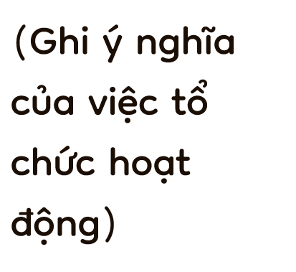
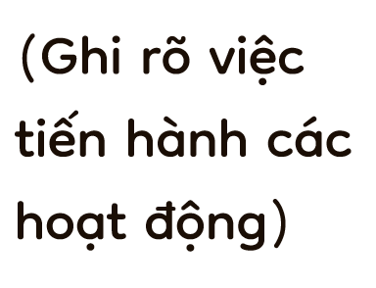
TÊN CHƯƠNG TRÌNH HOẠT ĐỘNG
(Ghi ngắn gọn, có thể ghi chữ in hoa)

Slide 12
Trình bày có đủ 3 phần của Chương trình hoạt động không?
Mục đích có rõ ràng không?
Nêu việc có đầy đủ, phân việc có rõ ràng không?
Chương trình có hợp lí, phù hợp với phần “Phân công chuẩn bị” không?

Slide 14
Trình bày có đủ 3 phần của Chương trình hoạt động không?
Mục đích có rõ ràng không?
Nêu việc có đầy đủ, phân việc có rõ ràng không?
Chương trình có hợp lí, phù hợp với phần “Phân công chuẩn bị” không?

Slide 15
Các em tiếp tục chỉnh sửa để Chương trình hoạt động được hoàn chỉnh.
Về nhà xem trước bài mới

